Slide 1
自动化测试
曾良
2017年2月5日

Slide 2
大纲
历史/发展/价值
工具/框架
实施步骤
流程构建

Slide 3
历史
一、记录回放方式
流行于商业工具之中，无需编程技能即可快速上手。然而这种方法相对脆弱，一旦UI变化测试就会受到影响，分散的脚本不可重用且难以维护，而且系统在测试前必须可用（也就意味着无法使用A-TDD方法）。因此这种方法并不适合大型自动化测试。
二、线性脚本
允许使用各种语言来编写非结构化脚本，脚本直接与被测系统交互。能够快速上手，灵活性强。但是编写脚本需要编程技能，系统中一个改动会影响所有脚本，没有经过模块化或重用的大量脚本难以维护。因此这种方法适合简单任务，不适合大型自动化。
三、模块化脚本
由两部分组成：驱动脚本执行测试，测试库函数完成与被测系统交互。驱动脚本编写起来非常简单，这样可以更快地建立新测试，容易维护。然而需要花时间和编程技能建立测试库，并将测试数据嵌入脚本，建立新测试就需要新的测试脚本。因此，只要拥有编程技能，这种方法还是适合大型项目，但不适合非编程人员。
四、数据驱动方法
将数据与测试脚本分离，基于模块化的测试库，一个驱动脚本可以执行多个相似测试，这样非常容易建立新测试。维护工作可以分离，测试人员负责数据，程序员负责写测试库。然而，不同类型测试仍需要新的驱动脚本，初始建立数据解析器和重用组件需要花人力。这种方法适合大型项目，只需要较少的编程技能。
五、关键字驱动
将数据与关键字结合来描述如何使用数据执行测试。这种方法具备数据驱动的优势，同时非编程人员也能建立新类型测试。所有测试由同一个框架来执行，无需不同的驱动脚本。然而初始成本很大，但是可以使用开源方案！因此非常适合大型项目。
Notes:
http://developer.51cto.com/art/201106/267051.htm
1、所谓模块化思想，就是将一个测试用例中的几个不同的测试点拆分并且将其单个点的测试步骤进行了封装，形成了一个模块。
例如：一个测试用例要对一个登录程序进行测试，其中包括：用户名输入、密码输入、以及确定登录；
那么就可以将用户名输入、密码输入、确定登录、取消登录四个操作分别封装在四个不同的模块中。测试时，只需调用其模块即可。这样的话，当一个模块有变化，你只需单独维护那个模块即可，也可以根据模块的不同组合成不同的测试用例。
2、所谓测试库思想，就是模块化思想的升华，其为应用程序的测试创造了库文件（可以是APIs、DLLs等），这些库文件为一系列函数的集合。其与模块化思想不同的是，其拓展了接口思想，即可以通过接口去传递参数，而不是一个封死的模块，可以说是一个多了一个“门”的交互型模块。
例如：还是以上那个测试用例，只是将用户名输入、密码输入、确定登录、取消登录封装成一个库，这个库含有一个函数Login，这个函数Login接收两个参数“用户名、密码”，对输入不同的用户名和密码可以进行不同的测试用例。也可以另外一个函数Cancle。
3、所谓数据驱动思想，众说纷纭，很多人都觉仅仅依靠用EXCLE表进行不同数据的读取仅是一个高级的参数化，其实怎么理解并不重要，关键是其思想能够好的应用到你的框架中。而我的理解就是变量不变，数据驱动结果，不同的数据导致了不同的结果的产生。而对于数据的导入，可以通过很多方式，例如：EXCLE表、XML（用在WEB中）、数据库（DB）、CSV文件、TXT等都可以。
4、所谓关键字思想，这个思想，我曾经一直思考，它与面向对象的关系，与交互模块化思想的区别。后来个人理解，其实关键字驱动就是一种面向对象的思想，例如：QTP、RFT中，对象可以为一个数据或者一个关键字，对对象的抓取，可以将其测试对象封装为一个关键字（即可以将gui元素封装成了一个个关键字），这样可以对其关键对象进行各种操作了，不同的对象可以驱动不同的测试流向与结果。

Slide 4
发展
云测试平台
Model-Based Testing
大数据/机器学习的测试分析
DevOps（John Willis和Damon Edwards）
Notes:
让开发环境成为生产环境的镜像
到目前，开发和运维之间主要是通过监控的数据和文档进行沟通。基于这些认知，开发人员更希望能够在实际环境上做一些测试，对系统的内部机制进行了解。在生产环境上进行这些操作不仅不现实，还会影响到系统的稳定性。较好的方案是提供一些沙盒供开发人员测试。
以此为需求，出现了Vagrant这种工具，它能够以VirtualBox虚拟机的方式将开发环境打包并分发。这些虚拟机通过标准的配置管理工具——如Chef，Puppet或最基础的shell脚本——建立。运维人员可以使用这些工具快速配置出和生产环境相同的开发环境。开发人员很希望在这样的环境中工作，因为和生产环境基本一致。除此之外，开发人员再也不用担心需要手动配置开发环境了，因为通过Vagrant这个工具，运维人员包揽了这些工作。
这种基于生产环境配置的开发环境，相当于为开发人员真实系统的沙盒。如果出现了任何问题，直接将虚拟机删除然后重新建立一个即可。沙盒表面上很简单，但具体的配置过程使可以开发人员了解服务器的分配过程，运维实施变更的过程，以及系统的实际架构。
监控指标的数据收集是为了能够了解开发的代码对系统整体的影响。文档化的工作使开发人员能够了解更多关于生产环境架构的信息，以便于更好的了解不同变更对系统的影响。使用由自动配置脚本构建的虚拟机以及工作流系统不仅能够节约运维人员的时间，也为开发人员提供了进行研究的沙盒环境。办公室或是论坛，都是开发和运维人员相互了解、学习的可靠环境，你可以畅所欲言问你想要了解的问题。自动化架构测试以及代码审查给开发和运维增加了一层安全保障，降低了运维人员变更的风险。最终的结果就是，团队之间的沟通更加自由，更加信任彼此，使得团队之间的界限更加模糊。

Slide 5
价值
增强开发的灵活性和保证软件开发流程的有序性。
测试即需求-降低开发/测试曲解需求可能性
BUG尽早暴露，利于软件风险管控。
加快版本迭代，交付，紧跟客户需求。
提高版本质量。
Notes:
http://www.ltesting.net/ceshi/ceshijishu/zdcs/2015/1223/208173.html

Slide 6
自动化工具/框架
1、以QTP为核心的框架 (支持VB Script, 与C#, VB.NET结合比较好 )
2、 Rational Functional Tester (支持Java，VB.Net)
3、Ant+Selenium+Testng+Jenkins ( Ant脚本语言基于JAVA，selenium支持多种语言)
4 、Robot Framework (支持Python，java)
5 、Cucumber、SpecFlow、JBehave、Fitness、Concordion
Notes:
http://blog.csdn.net/u010202588/article/details/38643727
http://www.infoq.com/cn/articles/cucumber-robotframework-comparison/

Slide 7
编号 | APP测试框架 | Android | IOS | 备注
1 | Instrumentation | Y |  | Android自带的一个测试框架
2 | Robotium | Y |  | 基于Instrumentation框架开发的一个更强的框架
4 | UIAutomator | Y |  | 由谷歌提供的测试框架
5 | Espresso | Y |  | Google的开源自动化测试框架
6 | Calabash | Y | Y | 来测试屏幕截图、手势和实际功能代码，开源免费并支持Cucumber语言
7 | Appium | Y | Y | 通过驱动苹果的UIAutomation和Android的UiAutomator框架来实现的双平台支持
8 | Selendroid | Y
9 | Robolectric | Y |  | Android单元测试框架
10 | RoboSpock | Y |  | 开源的Android测试框架
11 | Cafe | Y |  | 百度出品的一个基于Robotium的测试框架，提供了跨进程的测试解决方案
12 | Athrun | Y | Y | 以Mobile自动化为基础，以PC2Mobile为切入点，是淘宝Mobile测试日常工作必备的平台
13 | XCTest |  | Y | 受限于官方测试API，因此功能不是很丰富
14 | UIAutomation |  | Y | 苹果提供的UI自动化测试框架，使用Javascript编写
15 | Frank |  | Y
16 | KIF |  | Y | KIF是Keep It Functional项目的缩写，是一款iOS app功能性测试框架，使用Objective-C语言编写
17 | Subliminal |  | Y
18 | Kiwi |  | Y
Notes:
http://tmq.qq.com/2016/09/mobile-app-test-automation-framework/
http://www.jianshu.com/p/701332a25c08

Slide 8
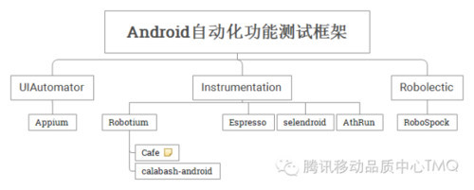
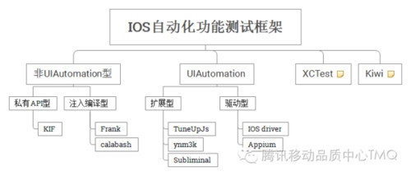
Notes:
http://mini.eastday.com/a/160824075550481.html

Slide 9
实施步骤
筑墙
基本功能用例自动化
新功能用例自动化跟进
抹灰
bug转用例
用例校验点审核/优化
测试场景分析-->测试点补盲
线上场景分析-->测试点补盲
加高
性能测试—性能数据提取，分析，存储，比较
校验数据扩展
工具的优化，例如播放器简化，去除调用GUI阶段。
监控
用例执行结果数据收集，统计分析。
自动化率，执行成功率。
自动化有效率

Slide 10
持续集成流程
开发人员
Gitlab
Jenkins
产品机器
测试机器
提交代码
通知Jenkins
触发代码下载
编译打包
部署
触发自动化测试
自动化测试
生成报告
Jenkins获取报告
分析报告结果并邮件开发人员
测试通过，合入主分支
测试不通过，开发人员定位修改，重新提交

Slide 11
提测流程
开发人员
Gitlab
Jenkins
测试机器
测试人员
提交新版本包
通知Jenkins
Cit触发+周期触发
部署新版本
自动化测试
生成报告
上传报告
邮件通知 + 面板查看
查看并分析报告
测试通过，自动化侧可发布
测试不通过，分析报告后，认为是产品bug，提交开发分析

Slide 12
流程示例
1.提交产品代码
5.下载测试代码
Testcase
GitLab
6.自动化测试
2.触发构建
4.触发测试
7.发送邮件通知
8.查看测试报告
3.编译部署
Jenkins
OSS

Slide 13
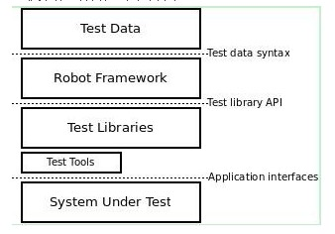
Robot Framework
Robot Framework是一种基于Python的可扩展关键字驱动自动化测试框架
通常用于端到端的可接收测试和可接收测试驱动的开发。可以用于测试声明涉及到多种技术和接口的分布式的，异构的应用系统。

Slide 14
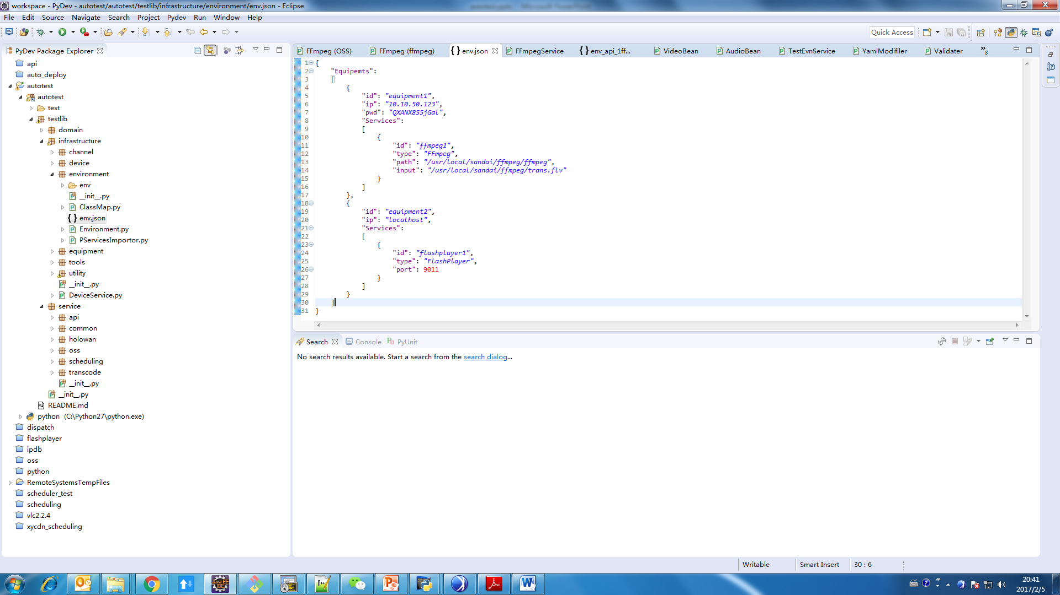
Testlib-结构演示

Slide 15
自动化用例开发注意点
用例与环境隔离性
用例之间的相互独立性
用例稳定性
用例校验点完备性

Slide 16
测试用例层级
测试代码
测试环境
用例逻辑
测试套数据
环境数据
测试套
用例数据

Slide 17
之前开发模式思想：在竞争中提升个体；
当前开发模式趋势：在包容中提升整体。

